Slide 1
CÁC GIAI ĐOẠN PHÁT TRIỂN CỦA
XÃ HỘI LOÀI NGƯỜI
Phong kiến
Tư bản chủ nghĩa
Thời nguyên thủy
Xã hội chủ nghĩa
Chiếm hữu nô lệ
CÁC CUỘC CÁCH MẠNG TƯ SẢN
(Từ giữa thế kỉ XVI đến cuối thế kỉ XVIII
HIỆN ĐẠI
CẬN ĐẠI
TRUNG ĐẠI
CỔ ĐẠI

Slide 2
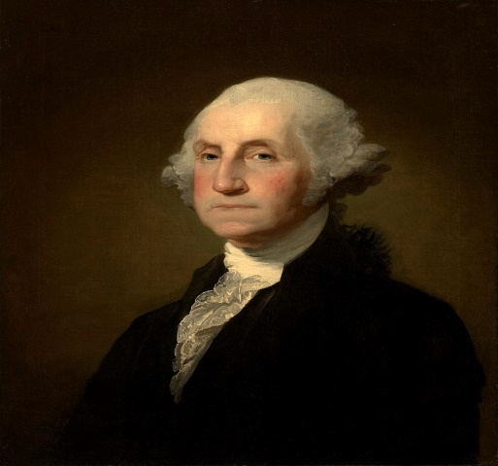
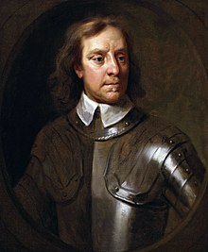
CHƯƠNG I:
CHÂU ÂU VÀ BẮC MĨ NỬA SAU THẾ KỈ XVI ĐẾN THẾ KỈ XVIII
Bài 1. CÁCH MẠNG TƯ SẢN ANH VÀ CUỘC CHIẾN TRANH GIÀNH ĐỘC LẬP CỦA 13 THUỘC ĐỊA ANH Ở BẮC MĨ

Slide 3
BẢN ĐỒ THẾ GIỚI

Slide 4
1. Cách mạng tư sản Anh
a. Nguyên nhân cách mạng
TRÒ CHƠI: AI LÀ AI?
QUÝ TỘC MỚI – BẠN LÀ AI?
Đọc SGK, HS đóng vai là các quý tộc mới ở Anh, hoàn thành sơ đồ về sự xuất hiện của quý tộc mới ở Anh theo gợi ý bên dưới
Gợi ý
Kinh doanh theo lối
tư bản chủ nghĩa
quý tộc mới
Địa chủ vừa và nhỏ

Slide 5
1. Cách mạng tư sản Anh
a. Nguyên nhân cách mạng
TRÒ CHƠI: AI LÀ AI?
QUÝ TỘC MỚI – BẠN LÀ AI?
Đọc SGK, hoàn thành sơ đồ về sự xuất hiện của quý tộc mới ở Anh
Địa chủ vừa và nhỏ
Kinh doanh theo lối
tư bản chủ nghĩa
Quý tộc mới

Slide 6
Ở miền Đông – Nam nhiều công trường thủ công luyện kim, cơ khí, làm đồ sứ, dệt len dạ... ra đời, phát triển
Nhiều trung tâm lớn về công nghiệp, thương mại, tài chính được hình thành, tiêu biểu là Luân Đôn.
Những phát minh mới về kĩ thuật, các hình thức tổ chức lao động hợp lí làm cho năng suất lao động tăng nhanh.
Trong sự phát triển chung của châu Âu, quan hệ tư bản chủ nghĩa ở Anh lớn mạnh hơn cả.

Slide 7
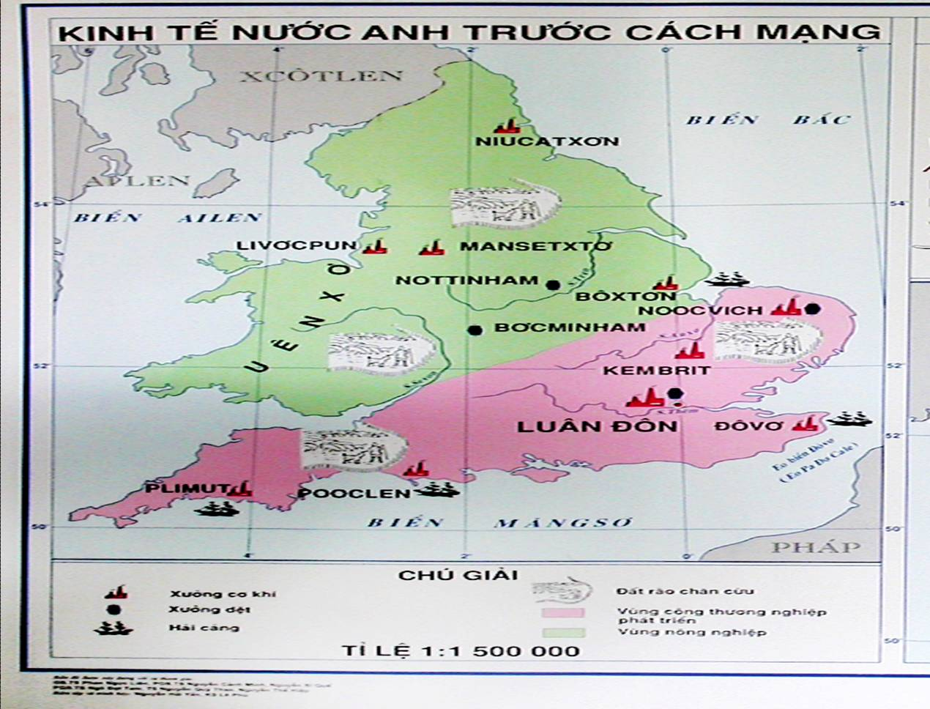
LƯỢC
ĐỒ
KINH
TẾ
NƯỚC ANH TRƯỚC CÁCH MẠNG

Slide 8
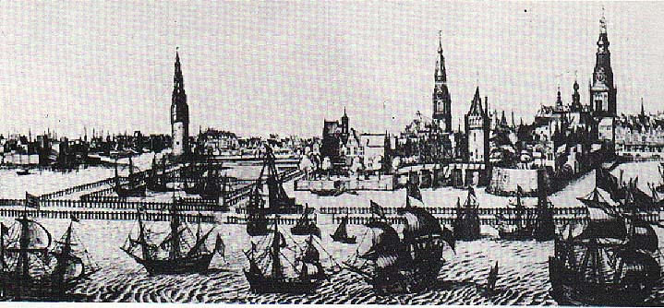
Quang cảnh Luân Đôn thế kỉ XVII

Slide 9
1. CÁCH MẠNG TƯ SẢN ANH THẾ KỈ XVII
Nguyên nhân
- Kinh tế: Đầu thế kỉ XVII, Anh có nền kinh tế phát triển nhất châu Âu đặc biệt là ngành len dạ.
- Xã hội:
+ Xuất hiện tầng lớp quý tộc mới.
+ Phân hóa thành 2 phe đối lập: Một bên là vua và các thế lực phong kiến; một bên là tư sản, quý tộc mới, nông dân, bình dân thành thị.
=> Sự thay đổi về kinh tế và những mâu thuẫn gay gắt trong xã hội là nguyên nhân bùng nổ cách mạng tư sản Anh.

Slide 10
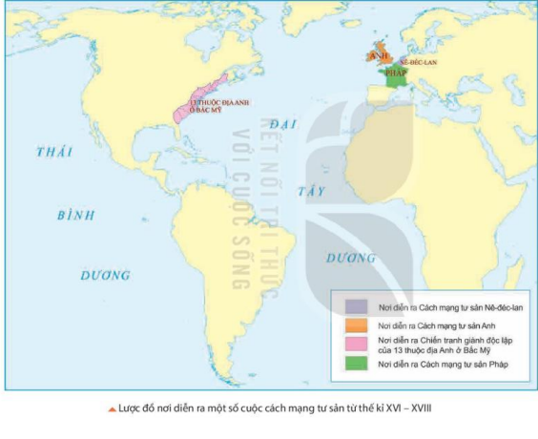

Slide 11
Bài 1. CÁCH MẠNG TƯ SẢN ANH VÀ CUỘC CHIẾN TRANH GIÀNH ĐỘC LẬP CỦA 13 THUỘC ĐỊA ANH Ở BẮC MĨ
Cách mạng tư sản Anh
( GV sử dụng kĩ thuật 5W2H để tổ chức tìm hiểu nội dung mục 1)
Lưu ý: Nhiệm vụ Where và What HS không cần điền vào phiếu học tập`)
WHO | WHEN | WHERE | HOW MANY
Ai là người đứng đầu nước Anh trước CM? | Cách mạng tư sản Anh bùng nổ khi nào? | Xác định trên lược đồ địa điểm diễn ra CM tư sản Anh?
WHAT | WHY | HOW LONG | Có bao nhiêu phe tham gia cuộc nội chiến ở Anh?
Tiến trình của cách mạng tư sản Anh? | ? Vì sao cách mạng tư sản Anh là cuộc cách mạng không triệt để? | Cách mạng tư sản Anh diễn ra trong thời gian bao lâu?

Slide 12
WHO | WHEN | WHERE | HOW MANY
? Ai là người đứng đầu nước Anh trước CM? Nhà vua ? Ai là người lãnh đạo Cách mạng tư sản Anh? Tư sản và Quý tộc mới | ? Cách mạng tư sản Anh bùng nổ khi nào? Tháng 8 năm 1642 | ? Xác định trên lược đồ địa điểm diễn ra CM tư sản Anh?
WHAT | WHY | HOW LONG | ? Có bao nhiêu phe tham gia cuộc nội chiến ở Anh? 2 phe phái đối lập: vua và các thế lực phong kiến; một bên là tư sản, quý tộc mới, nông dân, bình dân thành thị.
? Tiến trình của cách mạng tư sản Anh? ( Lập bảng niên biểu) | ? Vì sao cách mạng tư sản Anh là cuộc cách mạng không triệt để? Không xóa bỏ tận gốc chế độ phong kiến và giải quyết vấn đề ruộng đất cho nông dân. | ? Cách mạng tư sản Anh diễn ra trong thời gian bao lâu? Từ 1642-1688

Slide 13
b. Diễn biến, kết quả, ý nghĩa, tính chất và đặc điểm chính của cách mạng tư sản Anh
Thời gian | Sự kiện chủ yếu
1640
Vua Sác-lơ I triệu tập Quốc hội nhằm tăng thuế nhưng không được chấp nhận.
1642
Sác-lơ I tuyên chiến với Quốc hội.
1649
Sác-lơ I bị xử tử. Anh trở thành nước cộng hoà do Crôm-oen đứng đầu.
1658-1688 | Nền quân chủ phục hồi
1688 - 1689
Chính biến. Chế độ quân chủ lập hiến ra đời

Slide 14
b. Diễn biến, kết quả, ý nghĩa, tính chất và đặc điểm chính của cách mạng tư sản Anh
* Kết quả, ý nghĩa, tính chất
- Kết quả và ý nghĩa:
+ Lật đổ chế độ quân chủ chuyên chế, mở đường cho chủ nghĩa tư bản phát triển ở Anh.
+ Ảnh hưởng và tác động rất lớn đến Châu Âu
- Tính chất: Là cuộc cách mạng tư sản không triệt để.
* Đặc điểm chính:
Cách mạng tư sản Anh do giai cấp quý tộc mới và tư sản lãnh đạo.
Cách mạng diễn ra dưới hình thức một cuộc nội chiến.
Sau cách mạng, nước Anh thiết lập chế độ quân chủ lập hiến.

Slide 15
Bài 1. CÁCH MẠNG TƯ SẢN ANH VÀ CUỘC CHIẾN TRANH GIÀNH ĐỘC LẬP CỦA 13 THUỘC ĐỊA ANH Ở BẮC MĨ
? Nêu điểm giống và khác nhau giữa hai lá cờ trên?

Slide 16
Bài 1. CÁCH MẠNG TƯ SẢN ANH VÀ CUỘC CHIẾN TRANH GIÀNH ĐỘC LẬP CỦA 13 THUỘC ĐỊA ANH Ở BẮC MĨ
2. Chiến tranh giành độc lập của 13 thuộc địa Anh ở Bắc Mỹ
Quốc kì Mỹ hiện tại
Quốc kì Mỹ ban đầu

Slide 17
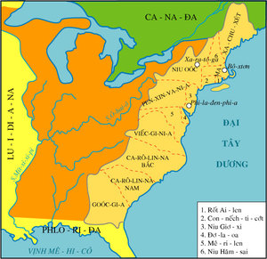
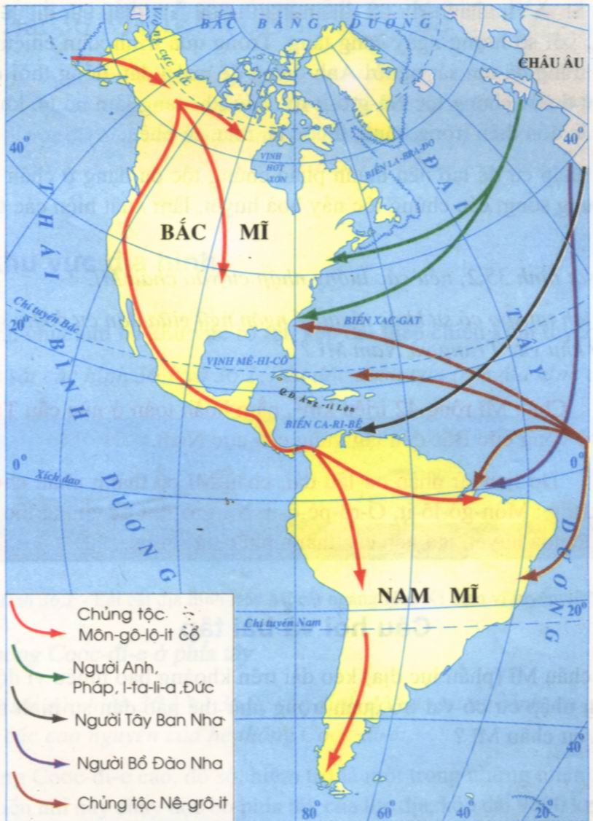
Lược đồ các luồng nhập cư vào Châu Mĩ
Nêu vài nét về sự xâm nhập và thành lập các thuộc địa của TD Anh ở Bắc Mỹ?

Slide 18
Bài 1. CÁCH MẠNG TƯ SẢN ANH VÀ CUỘC CHIẾN TRANH GIÀNH ĐỘC LẬP CỦA 13 THUỘC ĐỊA ANH Ở BẮC MĨ
2. Chiến tranh giành độc lập của 13 thuộc địa Anh ở Bắc Mỹ
Nguyên nhân
Đầu thế kỷ XVIII thực dân Anh đã thành lập 13 thuộc địa ở Bắc Mỹ.
Sự phát triển kinh tế theo con đường tư bản chủ nghĩa ở 13 thuộc địa đã làm sâu sắc hơn mẫu thuẫn giữa các thuộc địa với chính quốc => Các tầng lớp nhân dân thuộc địa bao gồm tư sản, chủ nô, công nhân, nô lệ đều đấu tranh chống ách thống trị của thực dân Anh đòi giải phóng tự do phát triển kinh tế và văn hóa.

Slide 19
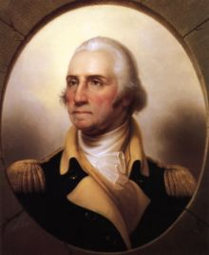
G. Oa-sinh-tơn sinh ra trong 1 gia đình chủ nô giàu có. 16 tuổi ông đã trở thành kĩ sư và nhận danh hiệu thiếu tá quân đội. Ông được bầu làm Tổng chỉ huy nghĩa quân. Ông rất có uy tín trong quần chúng nhân dân. Ông đã dựa vào thế hiểm trở của rừng núi, đánh du kích, bắn tỉa từ xa, 10/1777 làm nên chiến thắng lớn ở Xa-ra-tô-ga, hơn 5000 quân Anh bị bắt làm tù binh, viên tướng chỉ huy phải đầu hàng. Năm 1783, Anh buộc phải ký hiệp ước Vec-xai, công nhận độc lập của các thuộc địa, chiến tranh kết thúc. Ông được bầu làm tổng thống đầu tiên của Mĩ, tái cử nhiệm kỳ hai, tên ông được đặt tên cho thủ đô nước Mĩ.
Gióoc-giơ Oa-sinh-tơn
( 1732 – 1799 )

Slide 20
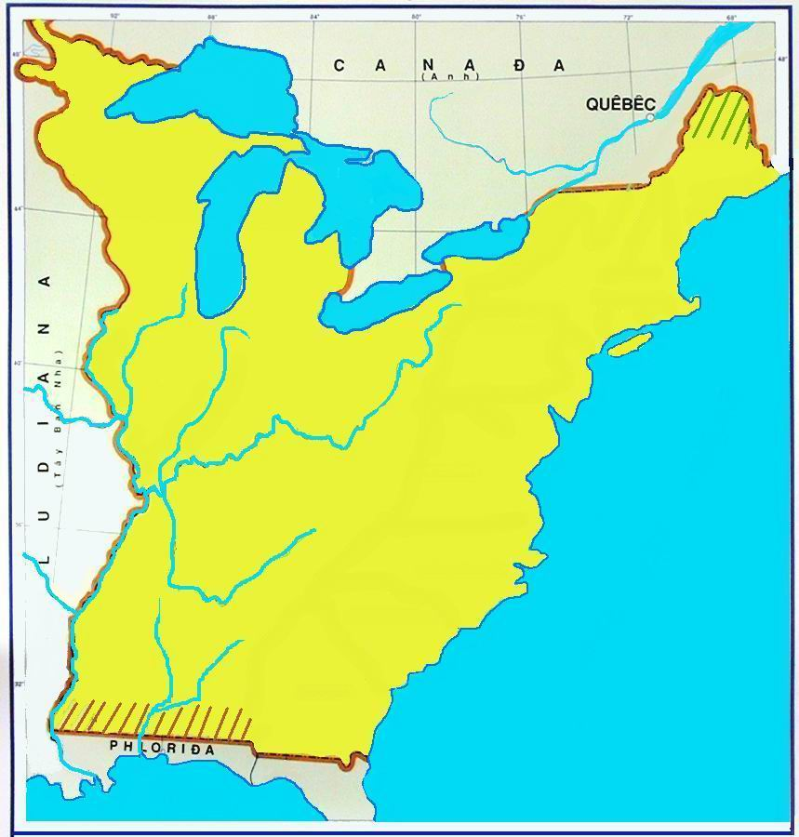
KINH TẾ CỦA 13 THUỘC ĐỊA ANH Ở
BẮC MỸ
Các thuộc địa miền Bắc, miền
Trung phát triển mạnh kinh tế
công- thương nghiệp với những
công trường thủ công, xưởng
đóng tàu có qui mô lớn.
MA XA CHU XET
1
1.NIU
HĂM XAI
NIU OOC
3
2
PEN XIN VA NI A
2. RỐT AILEN
3. CON NET TI CUT
4
4. NIU GIƠ XI
6
5
5. ĐƠ LA OA
VIẾC GI NI A
6. MÊ RI LEN
CA RÔ LAI NA BẮC
C.Tr thủ công
N.M đóng tàu
CA RÔ LAI NA NAM
Các thuộc địa miền Nam phát
triển mạnh kinh tế nông nghiệp
với những đồn điền, trang trại lớn.
Đồn điền
GIOOC GI A
Chăn nuôi
Notes:
Copyright (c) 2005 - Doan Van Hung, Khoa Lich su- ĐH Quy Nhon

Slide 21
Tuyên ngôn khẳng định: “Tất cả mọi người sinh ra đều có quyền bình đẳng. Tạo hóa đã ban cho họ những quyền không thể tước bỏ. Trong số những quyền ấy có quyền được sống, quyền được tự do và quyền mưu cầu hạnh phúc”. Tuyên ngôn xác nhận nhân dân là gốc của chính quyền, nhân dân có quyền thiết lập bộ máy Nhà nước. Mặt khác, Tuyên ngôn lại khẳng định quyền lực của giai cấp tư sản và của người da trắng, không xóa bỏ chế độ nô lệ, duy trì việc bóc lột công nhân làm thuê…
CA NA ĐA
MA-XA-CHU-XÉT
NIU HĂM-SAI
NIU-OÓC
BÔ-XTƠN
PHI-LA-ĐEN-PHI-A
RỐT AI-LEN
PEN-XIN-VA-NI-A
CON-NẾCH-TI-CỚT
LU DI A NA
S. Ô-hai-ô
NIU-GIƠ-XI
4-7-1776
ĐƠ-LA-OA
MÊ-RI-LEN
ĐẠI
TÂY
DƯƠNG
VIẾC-GI-NI-A
S. Mit-si-xi-pi
CA-RÔ-LIN-NA BẮC
CA-RÔ-LIN-NA
NAM
GIOÓC-GI-A
PHLO RI ĐA
VỊNH MÊ HI CÔ
CHIẾN TRANH GIÀNH ĐỘC LẬP CỦA 13 THUỘC ĐỊA ANH Ở BẮC MĨ
VÀ SỰ THÀNH LẬP HỢP CHÚNG QUỐC MĨ (1775-17830
Sự kiện “chè Bô-xtơn”
Điểm tiến bộ, hạn chế của Tuyên ngôn Độc lập của Mĩ?
Đại hội lục địa lần thứ nhất (1774)
Nơi thông qua Tuyên ngôn độc lập (1776)

Slide 22
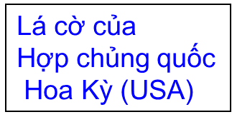
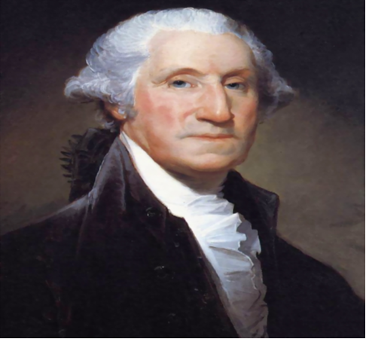
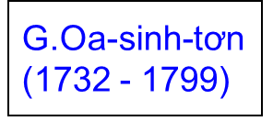
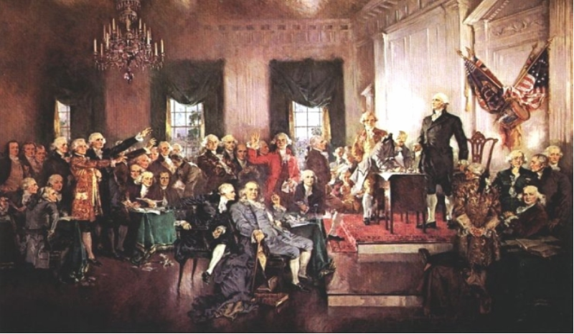

Slide 23
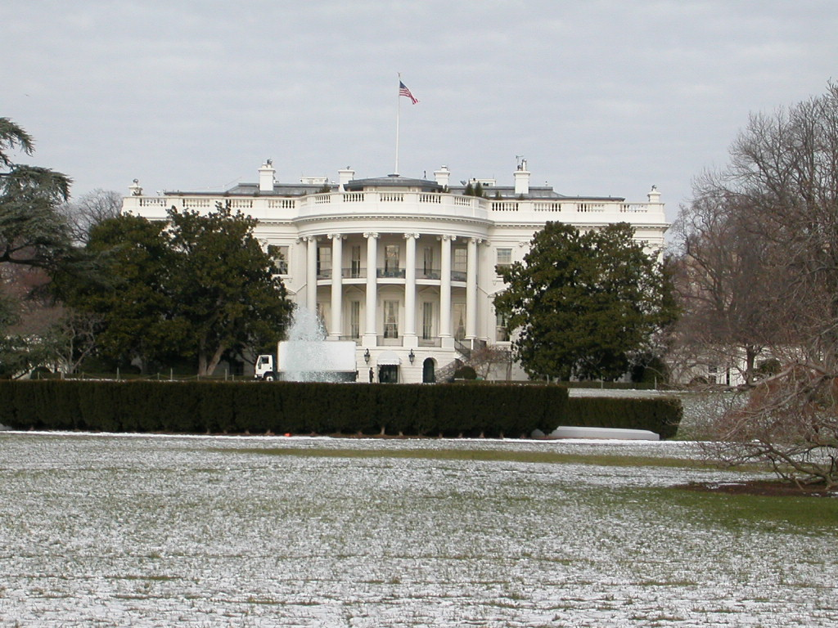
Nhà Trắng nơi cư ngụ và làm việc của Tổng thống Mĩ

Slide 24
Quốc kì Mĩ gồm 7 sọc đỏ và 6 sọc trắng = 13 tiểu bang
Hiện nay 50 ngôi sao tượng trưng cho 50 tiểu bang

Slide 25
Bài 1. CÁCH MẠNG TƯ SẢN ANH VÀ CUỘC CHIẾN TRANH GIÀNH ĐỘC LẬP CỦA 13 THUỘC ĐỊA ANH Ở BẮC MĨ
2. Chiến tranh giành độc lập của 13 thuộc địa Anh ở Bắc Mỹ
b. Kết quả, ý nghĩa: Lật đổ ách thống trị của thực dân Anh, đưa đến sự thành lập Hợp chủng quốc Mỹ và mở đường cho kinh tế tư bản chủ nghĩa phát triển....
c. Tính chất: Chiến tranh giành độc lập của 13 thuộc địa anh ở Bắc Mỹ mang tính chất là một cuộc cách mạng tư sản có ảnh hưởng đến phong trào đấu tranh giành độc lập vào cuối thế kỷ XVIII đầu thế kỷ XIX.
d. Đặc điểm chính: Do tầng lớp chủ nô và tư sản lãnh đạo diễn ra dưới hình thức cuộc chiến tranh giải phóng, thiết lập chế độ Cộng hòa tổng thống.

Slide 26
LUYỆN TẬP
Trò chơi “Đoán ý đồng đội”
Thể lệ:
Cả lớp chia thành 2 đội, mỗi đội cử 2 người chơi đứng quay lưng vào nhau, 1 người nhìn đáp án và gợi ý, người còn lại trả lời. Mỗi gói có 5 dữ kiện, người chơi có 90 giây để vừa hỏi vừa trả lời.
Từ gợi ý không được là từ tiếng anh, tiếng lóng, không trùng với đáp án. Nếu phạm quy sẽ không tính điểm
Cố lên!!!

Slide 28
V
TIẾP SỨC ĐỒNG ĐỘI
90
42
46
40
29
32
34
37
19
21
22
25
15
61
62
63
65
66
67
68
69
70
71
73
74
75
77
78
79
80
81
82
85
86
88
89
57
58
59
60
51
52
53
55
49
44
31
33
36
10
14
16
2
1
72
76
83
84
87
54
41
30
35
20
24
7
11
13
5
4
00
64
50
56
43
45
47
48
39
38
18
23
26
27
28
8
9
12
17
3
1
Thực dân Anh
2
Tuyên ngôn độc lập
3
Hợp chúng quốc Mĩ
4
1787
5
Hội nghị lục địa

Slide 29
V
TIẾP SỨC ĐỒNG ĐỘI
90
42
46
40
29
32
34
37
19
21
22
25
15
61
62
63
65
66
67
68
69
70
71
73
74
75
77
78
79
80
81
82
85
86
88
89
57
58
59
60
51
52
53
55
49
44
31
33
36
10
14
16
2
1
72
76
83
84
87
54
41
30
35
20
24
7
11
13
5
4
00
64
50
56
43
45
47
48
39
38
18
23
26
27
28
8
9
12
17
3
1
1776
2
Kinh tế tư bản
3
Hiến pháp
4
Quốc hội
5
Chủ nghĩa thực dân

Slide 30
VẬN DỤNG
So sánh điểm khác nhau giữa cách mạng tư sản Anh và cuộc Chiến tranh giành độc lập của 13 thuộc địa Anh ở Bắc Mĩ?
Tìm hiểu thêm và cho biết câu nào trong bản tuyên ngôn độc lập của hợp chủng quốc Mỹ được chủ tịch Hồ Chí Minh trích dẫn cho bản tuyên ngôn độc lập của nước Việt Nam Dân chủ Cộng hòa (2/9/ 1945).
3. Tìm hiểu thông tin từ sách báo internet và cho biết một mặt sau của đồng 2 đô la Mỹ in hình ảnh của sự kiện nào trong chiến tranh giành độc lập của 13 thuộc địa anh ở Bắc Mỹ. Ý nghĩa của điều này là gì?

Slide 31
Dặn dò:
Học bài, làm bài tập.
Chuẩn bị bài tiếp theo: Cách Mang Tư Sản Pháp.
Trả lời các câu hỏi trong sgk.

